Slide 1
Alberts Bels
«Cilvēki laivās»
Izvēlies no svešajiem vārdiem attēlam atbilstošu vārdu!
1. daļa 2. apakšnodaļa (Jonatana piedzimšana un bērnība)
9. klase

Slide 2
Vārdnīca
(Skolēniem ir vārdi un frāzes ar skaidrojumu)
gaidības rāms
tīklus pārlūkot nabas saite
dvašot dupsis
taurēt kamzolis
barbariski nākt pasaulē
kaite kaite neķeras klāt
uzkrīt kaite bažīties
bez atelpas pekas
miklums mikls
ar tīklu smelt jūtu – runāt muļķības, darīt nevajadzīgu, bezjēdzīgu darbu

Slide 3
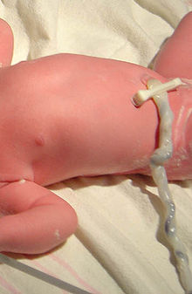
1. Uzraksti atbilstošu vārdu vai vārdu savienojumu!

Slide 4
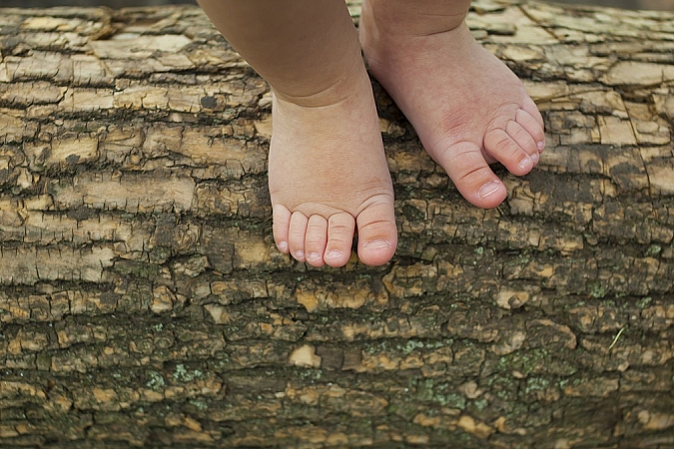
2. Uzraksti atbilstošu vārdu vai vārdu savienojumu!

Slide 5
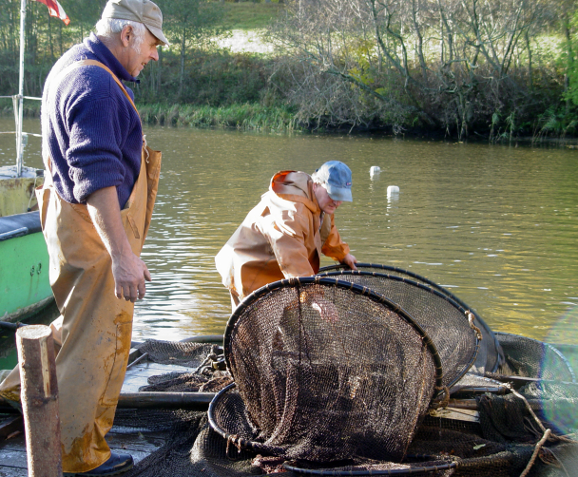
3. Uzraksti atbilstošu vārdu vai vārdu savienojumu!

Slide 6
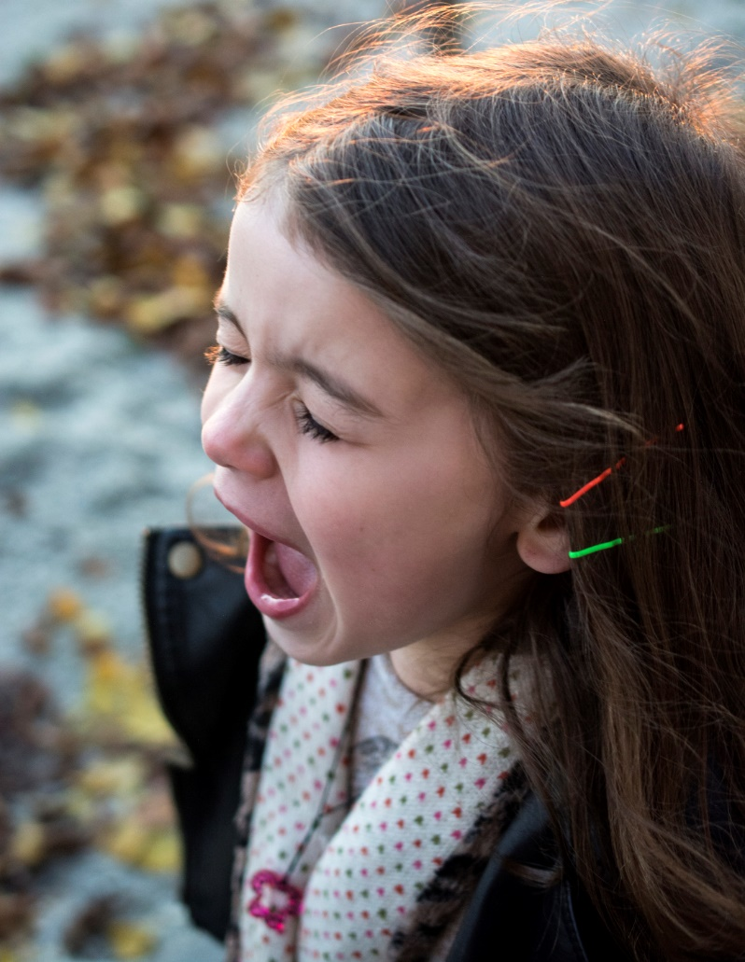
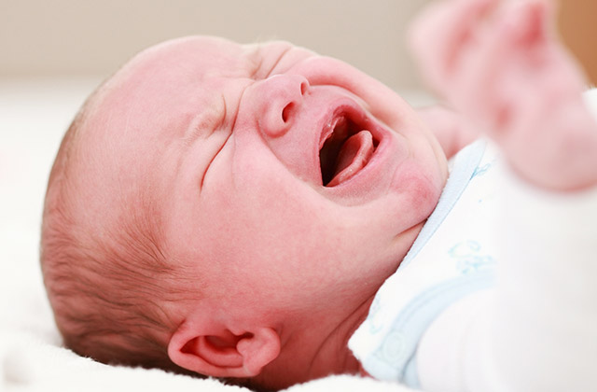
4. Uzraksti atbilstošu vārdu vai vārdu savienojumu!

Slide 7
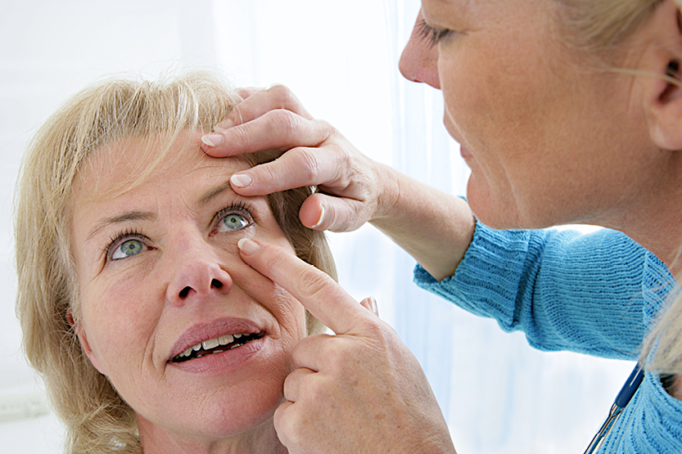
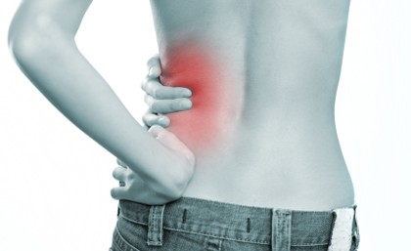
5. Uzraksti atbilstošu vārdu vai vārdu savienojumu!

Slide 8
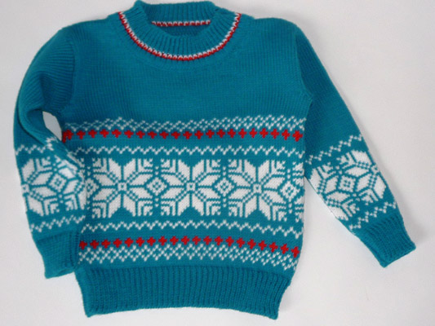
6. Uzraksti atbilstošu vārdu vai vārdu savienojumu!

Slide 9
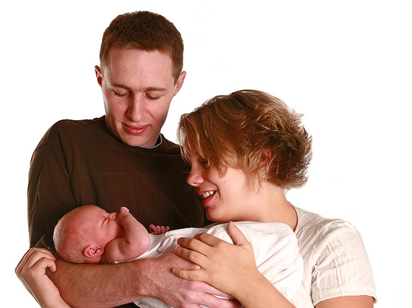
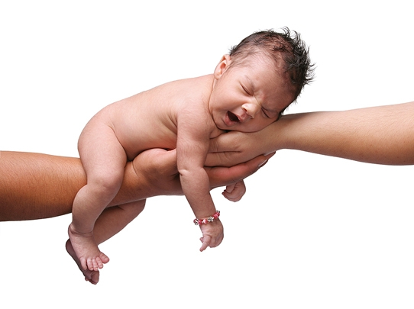
7. Uzraksti atbilstošu vārdu vai vārdu savienojumu!

Slide 10
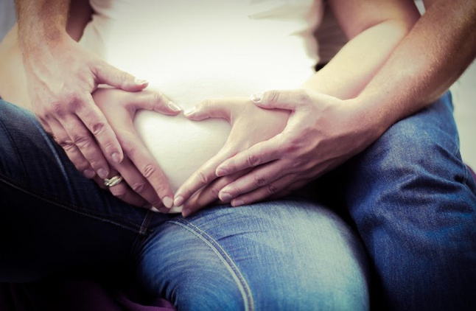
8. Uzraksti atbilstošu vārdu vai vārdu savienojumu!

Slide 11
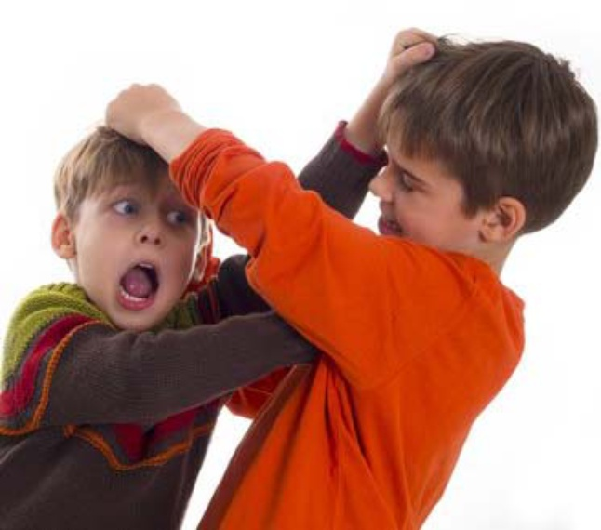
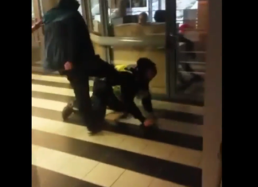
9. Uzraksti atbilstošu vārdu vai vārdu savienojumu!

Slide 12
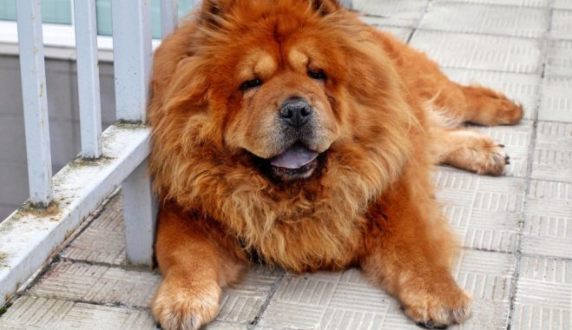
10. Uzraksti atbilstošu vārdu vai vārdu savienojumu!

Slide 13
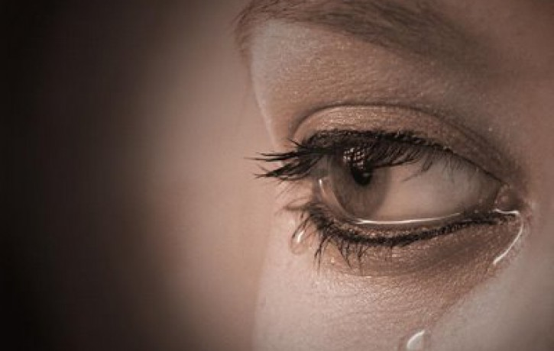
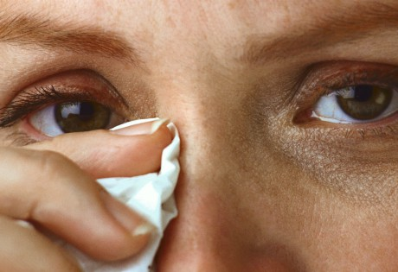
11. Uzraksti atbilstošu vārdu vai vārdu savienojumu!

Slide 14
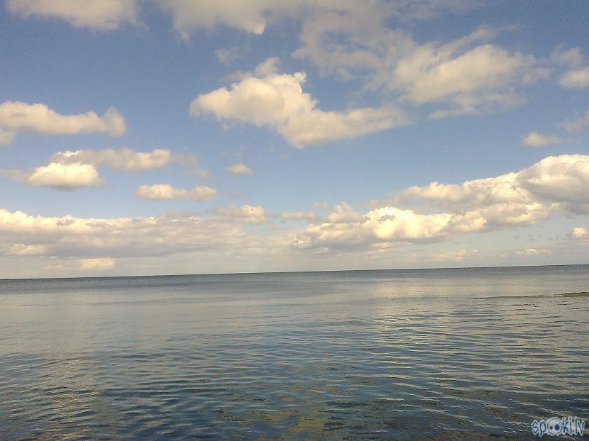
12. Uzraksti atbilstošu vārdu vai vārdu savienojumu!

Slide 15
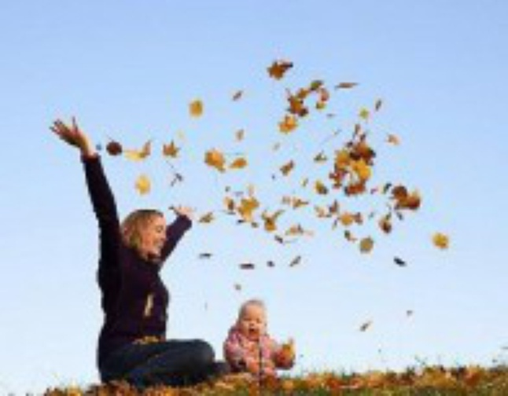
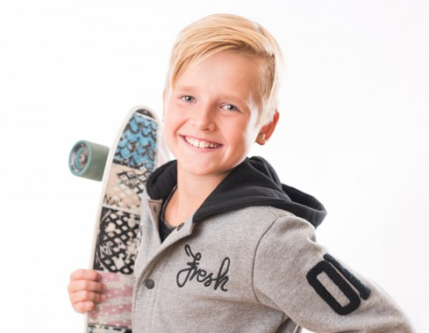
13. Uzraksti atbilstošu vārdu vai vārdu savienojumu!

Slide 16
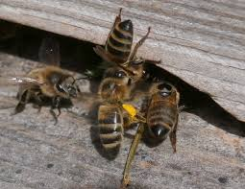
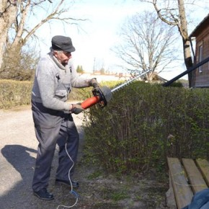
14. Uzraksti atbilstošu vārdu vai vārdu savienojumu!

Slide 17
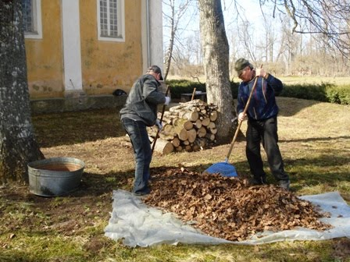
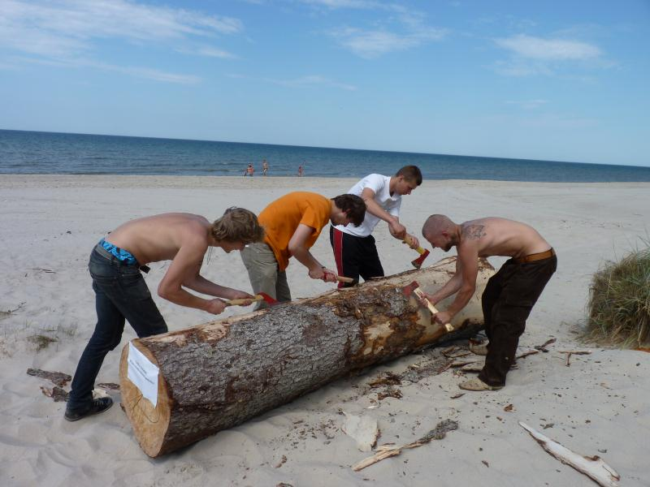

Slide 18
Ievieto svešos vārdus dotajos teikumos!
Izvēlies pareizu vārda galotni vai formu!

Slide 19
1.
Vecmāmiņa Zelma uzadīja Jēkabam jaunu, siltu ..., lai aukstajā laikā ... ... .

Slide 20
2.
Alise teica Tomam: «Tu nu gan tagad ......! Tu muļķīgi sastrīdējies ar savu draugu. Vai tad tu nevarēji ... aprunāties?»

Slide 21
3.
Visiem ģimenes locekļiem bija ... acīs, vecais mājas mīlulis suns Fuksis tikko ... . Viņš bija ļoti slims.

Slide 22
4.
Ģimenē vecākā māsa bija ..., vecāki priecājās par savu pirmo mazbērnu, kurš ... ... vasaras sākumā. Protams, visi mazliet arī ..., vai viss būs kārtībā.

Slide 23
5.
Zvejnieki strādāja .. ..., jo tuvojās negaiss. Pagaidām jūra vēl bija ..., tāpēc vajadzēja paspēt ... ... .

Slide 24
6.
Mazajam Didzim ... bija pavisam nosalušas, mamma ..., ka ... ... .

Slide 25

Pārbaudi savu darbu!

Slide 26
1. Vecmāmiņa Zelma uzadīja Jēkabam jaunu, siltu kamzoli, lai aukstajā laikā neuzkrīt kaite.

Slide 27
2. Alise teica Tomam: «Tu nu gan tagad ar tīklu smel jūru! Tu muļķīgi sastrīdējies ar savu draugu. Vai tad tu nevarēji rāmi aprunāties?»

Slide 28
3. Visiem ģimenes locekļiem bija miklums acīs, vecais mājas mīlulis suns Fuksis tikko dvašoja . Viņš bija ļoti slims.

Slide 29
4. Ģimenē vecākā māsa bija gaidībās, vecāki priecājās par savu pirmo mazbērnu, kurš nāks pasaulē vasaras sākumā. Protams, visi mazliet arī bažījās .

Slide 30
5. Zvejnieki strādāja bez atelpas, jo tuvojās negaiss. Pagaidām jūra vēl bija rāma, tāpēc vajadzēja paspēt pārlūkot tīklus.

Slide 31
6. Mazajam Didzim pekas bija pavisam nosalušas, mamma bažījās, ka uzkritīs kaite .

Slide 32

Kā veicās?
Paldies par darbiņu!

